Slide 1
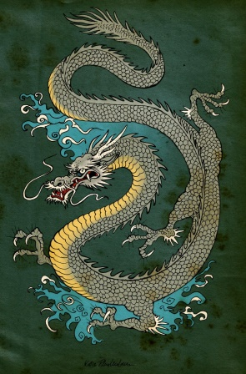
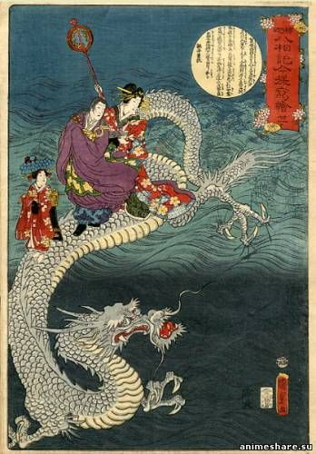
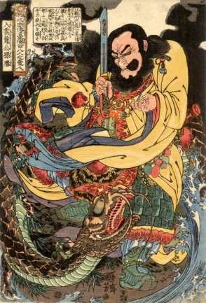
JAHON TARIXI
7-sinf

Slide 2
O‘TILGAN MAVZUNI TAKRORLAB OLAMIZ...
1 | Xitoyda XII asrda ixtiro qilingan ipakdan to‘qilgan shoyi so‘zana qanday ataladi? | panno
2 | Nechanchi asrdan boshlab Xitoyda paxtadan gazlama tayyorlash yo‘lga qo‘yilgan? | XIV asrdan
3 | XIII asr oxirlarida Xitoyga sayohat qilgan vinetsiyalik sayyoh kim edi? | Marko Polo
4 | 1351-yilda Xitoydagi qo‘zg‘olonga boshchilik qilgan rohib kim edi? | Chju Yuan-Chjan
?
?
?
?

Slide 3
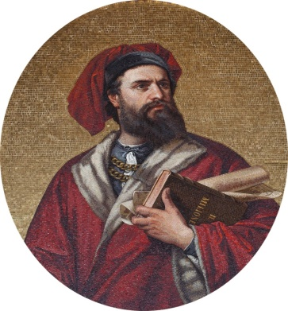
TEST
Suratdagi tarixiy shaxs Xitoydagi qaysi sulola hukmronligi davrida yuksak lavozimlarni egallagan?
A
Min
B
Yuan
C
Suy
D
Tan

Slide 4
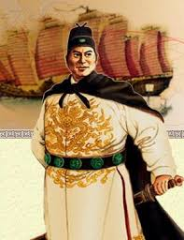
Suratdagi Xitoy imperatori nechanchi yillarda Zond arxipelagi, Shiri Lanka va Hindistonga 7 marta yurishlar tashkil qiladi?
TEST
A
1271-1295-yillar
B
1351-1365-yillar
C
1405-1433-yillar
D
1455-1473-yillar
Chjan Xe

Slide 5
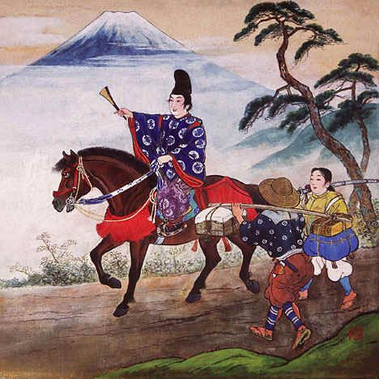
JAHON TARIXI
MAVZU: YAPONIYA

Slide 6
BUGUN TANISHIB CHIQAMIZ
Ijtimoiy munosabatlar
Mamlakatning siyosiy tuzumi
Yaponiya shaharlari taraqqiyoti
1
2
3

Slide 7
IJTIMOIY MUNOSABATLAR
XI-XII asrlarda yer munosabatlari uzul-kesil shakllandi.
Syoyenlar – yer egalari mulklari vujudga keldi.
Xanke – eng nufuzli yirik yer egalar
Ryokalar – xanke vassallari edi.

Slide 8
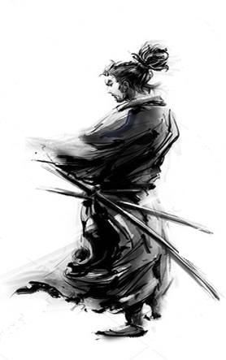
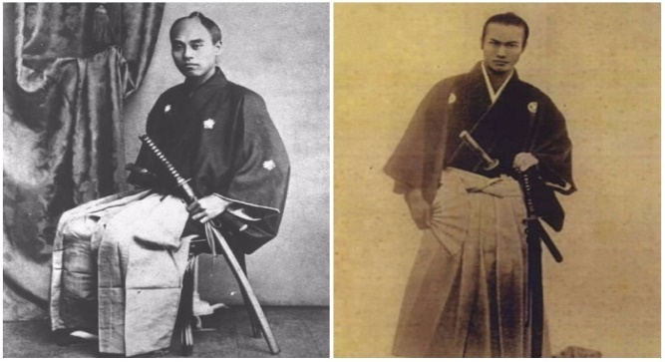
IJTIMOIY MUNOSABATLAR
Samuraylar – harbiy bo‘linmalar harbiylari, mayda dvoryanlar

Slide 9
MAMLAKATNING SIYOSIY TUZUMI
Yaponiyani XII asrdan boshlab mikado – imperator boshqargan.
Keyinchalik hokimyat eng yirik mulkdor, harbiy qo‘mondon – syogun qo‘liga o‘tgan.

Slide 10
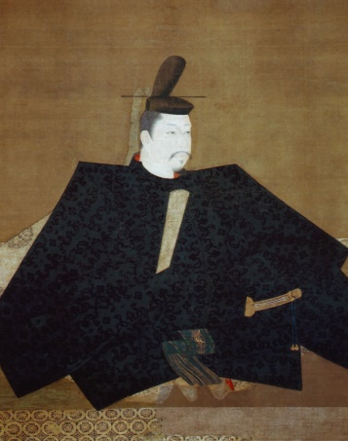
MAMLAKATNING SIYOSIY TUZUMI
Dastlabki syogunlik XII asr oxiridan Minamoto tomonidan o‘rnatilgan.
U samuraylarga tayanib imperator poytaxti – Kiotoni egallaydi.
Lekin Minomoto mamlakatni o‘zining Kamakuradagi qal’a – saroyidan boshqaradi.

Slide 11
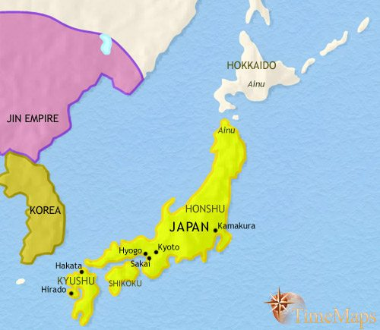

Slide 12
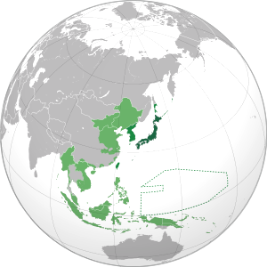

Slide 13
YODDA TUTING
Tarixiy atamalar
Syoyen
Xanke
Ryoka
Minako
Samuray
Tarixiy sanalar
XII asr
XII asr oxiri
XIV-XV asrlar

